Slide 1
第12章作业 量子力学概述
总分: 100
*此封面页请勿删除，删除后将无法上传至试卷库，添加菜单栏任意题型即可制作试卷。本提示将在上传时自动隐藏。

Slide 2

单选题
3分
一、单选题
１. 关于热辐射，下列说法正确的是 ( )
A
低温物体只吸收热辐射
B
只有高温物体才有热辐射
C
物体只有吸收热辐射时才向外辐射热量
D
任何物体都有热辐射
物体在任何时候都存在发射和吸收电磁辐射的过程。

Slide 3
单选题
3分
2. 金属材料发生光电效应的截止频率依赖于 ( )
A
入射光的光强
B
入射光的频率
C
金属材料的逸出功
D
入射光的频率和金属材料的逸出功
只有ν＞ν₀时，才有最大初动能＞0，才能发生光电效应

Slide 4
单选题
3分
３. 已知一单色光照射到一金属表面产生了光电效应，若此金属的逸出电势是U₀，则此单色光的波长λ必须满足 ( )
A
λ≤ hc/eU₀
B
λ ≥ hc / eU₀
C
λ ≤ eU₀ / hc
D
λ ≥ eU₀ / hc

Slide 5
单选题
3分
４. 关于康普顿效应，下列说法正确的是 ( )
A
出射光的频率比入射光的频率大
B
出射光的波长比入射光的波长大
C
波长改变量Δλ随散射角φ的增加而减小
D
波长改变量Δλ与入射光的波长有关
波长改变量Δλ与入射光的波长无关，随散射角φ的增加而增大

Slide 6
单选题
3分
５. 氢原子光谱的巴尔末系中波长最大的谱线用λ₁表示，其次用λ₂表示，则它们的比值为 ( )
巴耳末系
A
27/20
B
9/8
C
20/27
D
16/9

Slide 7
单选题
3分
６. 氢原子中n＝2状态下的电子脱离原子束缚需要的能量是 ( )
A
13.6ｅV
B
6.8ｅV
C
3.4ｅV
D
27.2ｅV

Slide 8
单选题
二、判断题
7. 物体辐射总能量及能量按波长分布规律都取决于温度。
1分
A
对
B
错
可见光区
1.0
0.5
黑体单位表面积在单位时间内发出的热辐射总能量：
维恩位移公式：
3000K
0 1000 2000

Slide 9
单选题
1分
8. 物体吸收热辐射的能力越强，发射热辐射的能力就越弱。
A
对
B
错
辐射能力越强的物体，其吸收能力也越强.

Slide 10
单选题
1分
9. 爱因斯坦提出光量子假设，成功解释光电效应，因此获得1921年诺贝尔奖。
A
对
B
错

Slide 11
单选题
1分
10. 康普顿散射中，除了有波长等λ₀的散射光外，还有波长小于λ₀的散射光。
A
对
B
错
康普顿散射射线中除有与入射波长相同的射线外，还有波长比入射波长更长的射线 。

Slide 12
单选题
1分
11. 当电子从一个能态向另一个能态跃迁时，要发射或吸收光子的能量为hν 。
A
对
B
错

Slide 13
单选题
12. 对于微观粒子，不能同时确定它的位置和动量。
1分
A
对
B
错
微观粒子不可能同时具有确定的位置和动量。粒子位置△x的不确定量越小，动量△P_{x}的不确定量就越大。

Slide 14
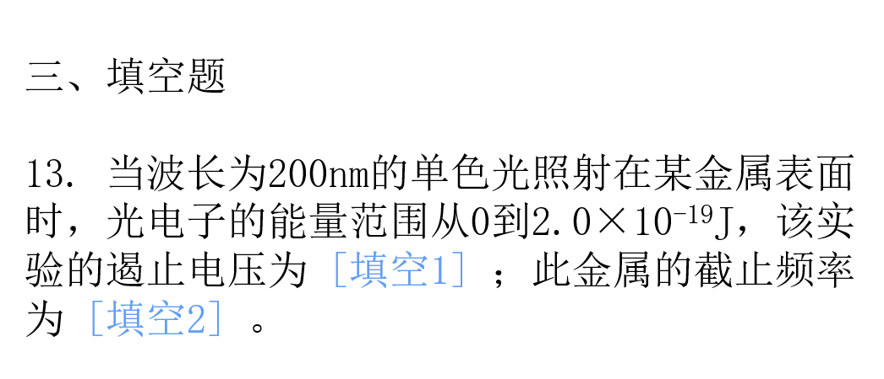
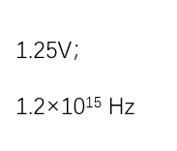
主观题
4分
答案解析
请您编辑题干
此处添加答案解析
正常使用主观题需2.0以上版本雨课堂
可为此题添加文本、图片、公式等解析，且需将内容全部放在本区域内。正常使用需3.0以上版本

Slide 15
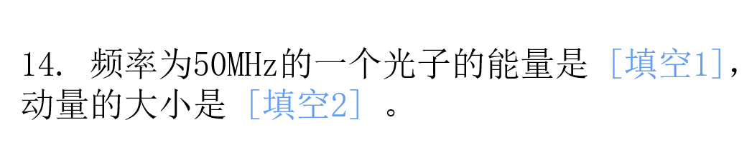
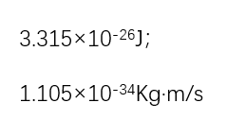
主观题
4分
答案解析
请您编辑题干
此处添加答案解析
正常使用主观题需2.0以上版本雨课堂
可为此题添加文本、图片、公式等解析，且需将内容全部放在本区域内。正常使用需3.0以上版本

Slide 16
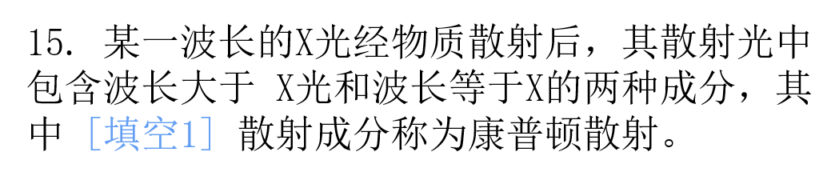

主观题
2分
答案解析
请您编辑题干
波长大于X光
正常使用主观题需2.0以上版本雨课堂
可为此题添加文本、图片、公式等解析，且需将内容全部放在本区域内。正常使用需3.0以上版本

Slide 17
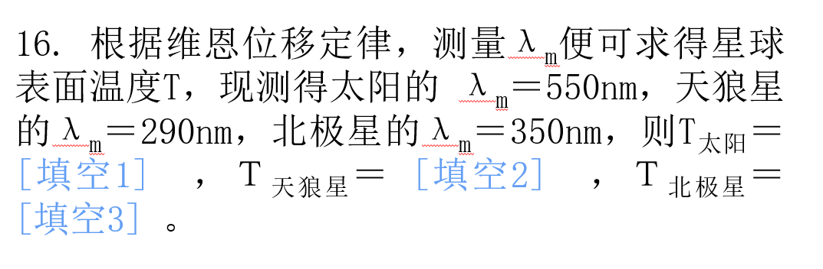
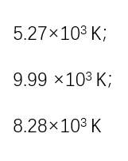
主观题
6分
答案解析
请您编辑题干
正常使用主观题需2.0以上版本雨课堂
可为此题添加文本、图片、公式等解析，且需将内容全部放在本区域内。正常使用需3.0以上版本

Slide 18
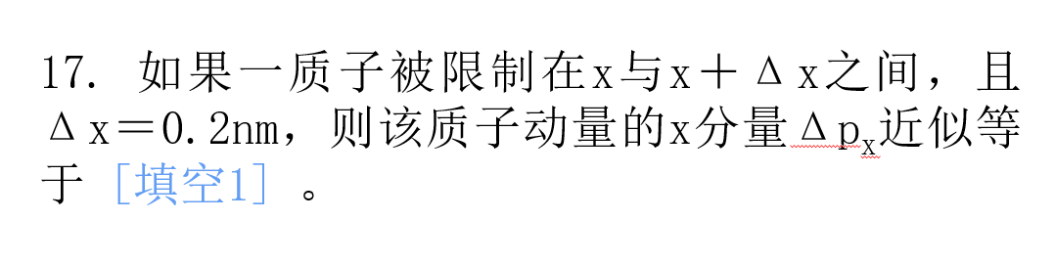

主观题
2分
答案解析
请您编辑题干
此处添加答案解析
正常使用主观题需2.0以上版本雨课堂
可为此题添加文本、图片、公式等解析，且需将内容全部放在本区域内。正常使用需3.0以上版本

Slide 19
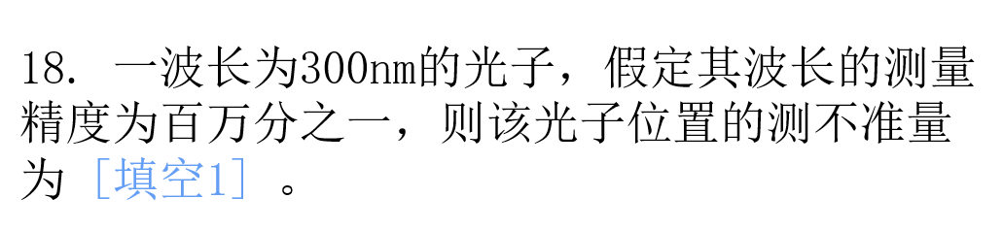

主观题
2分
答案解析
请您编辑题干
此处添加答案解析
正常使用主观题需2.0以上版本雨课堂
可为此题添加文本、图片、公式等解析，且需将内容全部放在本区域内。正常使用需3.0以上版本

Slide 20
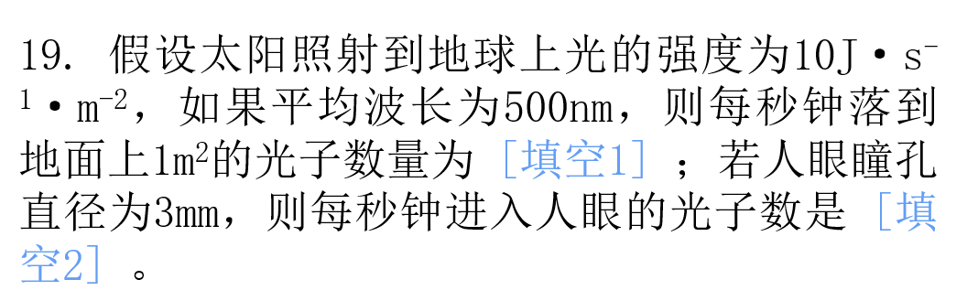
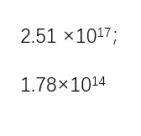
主观题
4分
答案解析
请您编辑题干
此处添加答案解析
正常使用主观题需2.0以上版本雨课堂
可为此题添加文本、图片、公式等解析，且需将内容全部放在本区域内。正常使用需3.0以上版本

Slide 21
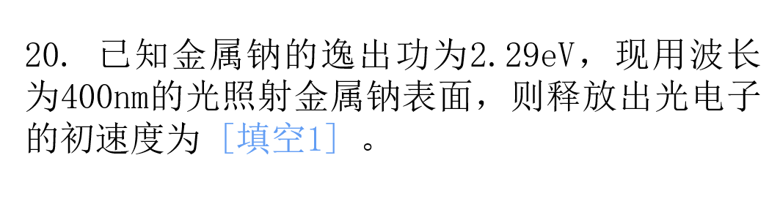
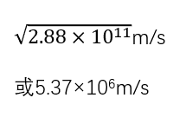
主观题
2分
答案解析
请您编辑题干
此处添加答案解析
正常使用主观题需2.0以上版本雨课堂
可为此题添加文本、图片、公式等解析，且需将内容全部放在本区域内。正常使用需3.0以上版本

